Slide 1
Tehnologija spajanja savremenih materijala
Materijali i njihovo ponašanje pri zavarivanju

Slide 2
Zavarljivost nelegiranih konstrukcionih čelika
Nelegirani konstrukcioni čelici (i legirani sa Mn) imaju oznaku S, P, L ili E_ _ _ ( _ _ _ -najmanji napon tečenja)
Mehaničke osobine se postižu sa C (0,17-0,27%), Mn (do 1,7 %) ili mikrolegirajućim elementima (Ti, V, Nb, do 0,25%)
S-konstrukcioni čelici
P-čelici za opremu pod pritiskom
L-čelici za cevovode
E-čelici za mašinske konstrukcije
Uključeni su i sitnozrni mikrolegirani čelici.

Slide 3
Zavarljivost se određuje prema C_{EKV} (=CEV) – ekvivalentni sadržaj ugljenika
Što je C_{EKV} veći, zavarljivost je lošija i obrnuto.
Pri većem C_{EKV}, čelik je skloniji pojavi vrućih i hladnih prslina, pa je potrebno primeniti mere predostrožnosti – opasnost od zakaljenja (pojava krtog martenzita u ZUT-u)
C_{EKV} se određuje prema izrazu MIZ (IIW):
C_{EKV} = C+Mn/6+(Cr+Mo+V)/5+(Ni+Cu)/15

Slide 4
Metalurške karakteristike:
Normalizovano stanje (nakon toplog valjanja vrši se normalizacija)
Različiti stepeni umirenosti – određen je maksimalnim sadržajem azota i elemenata dezoksidatora (Mn, Si, Al)
Nuemireni čelici (FU) imaju gasne pore rastvorenog kiseonika i azota
Poluumireni čelici (FN) imaju dodat Al ≤0,02 % zbog vezivanja kiseonika i azota
Potpuno umireni čelici (FF) imaju Al>0,02% (potpuno vezivanje kiseonika i azota), Ti i V stvaraju karbide i nitride po granicama zrna čime se sprečava rast zrna – sitnozrni čelici

Slide 5
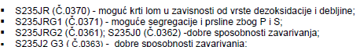
Primer:
Čelici dodatne oznake JRG3, JRG4, J2G3, K2G3, K2G4 su potpuno umireni (FF) i ne očekuju se vruće i hladne prsline, ni krtost usled starenja.

Slide 6
Zavarljivost
Generalno dobra zavarljivost, uz veću čvrstoću zavarenog spoja u odnosu na osnovni materijal (overmatching weld)-pri zatezanju lom u osnovnom materijalu.
Mogući problemi:
Segregacija
Anizotropija
Sklonost ka krtom lomu
Sklonost ka zakaljivanju
Sklonost ka starenju
Debljina

Slide 7
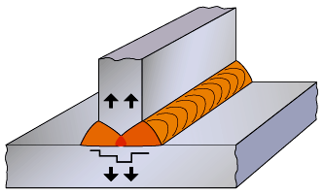
Segregacija: zone obogaćene nekim elementima, najopasnije P, S, C. Moguće zakaljivanje (segregacija C) i lamelarne prsline (eutektikum FeS po granicama zrna, segregacija P). Ali, S,P vrlo niski kod savremenih čelika, pa je to sve manje problem.
Anizotropija: različite meh.osobine u različitim pravcima. Zbog trakavosti (prisustva P i sulfida u sredini preseka), moguć lamelarni lom, posebno kod ugaonih spojeva.

Slide 8
Sklonost ka krtom lomu: važna dezoksidacija, način valjanja, termička obrada (normalizacija)
Sklonost ka zakaljivanju (ZUT): C_{EKV} >0,45 (sitnozrni/mikrolegirani C_{EKV} >0,48).
Sklonost ka starenju: izlučivanje železo-nitrida (Fe₄N) po granicama zrna izaziva nisku deformabilnst kod FU i FN čelika.
Veća debljina: daje veću brzina hlađenja i mogućnost zakaljenja.
* Zavarljivost se povećava povećanjem stepena dezoksidacije (umirenja), smanjenjem C_{EKV}, povećanjem žilavosti i smanjenjem debljine.

Slide 9
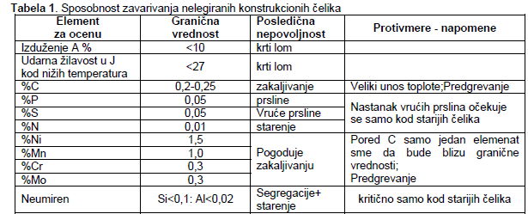
* Zakaljivanje je moguće ako su prečnici dodatnog materijala ispod Ø4 mm (REL/E) ili žica Ø1,2 mm (MAG) na limu debljine iznad 10-20 mm (više prolaza).

Slide 10
Uticajni faktori na mogućnost pojave krtog loma:
Naponsko stanje usled zavarivanja
Najniža radna temperatura
Hladno deformisanje ukoliko prethodi zavarivanju
(Značaj konstruktivnog dela)

Slide 11
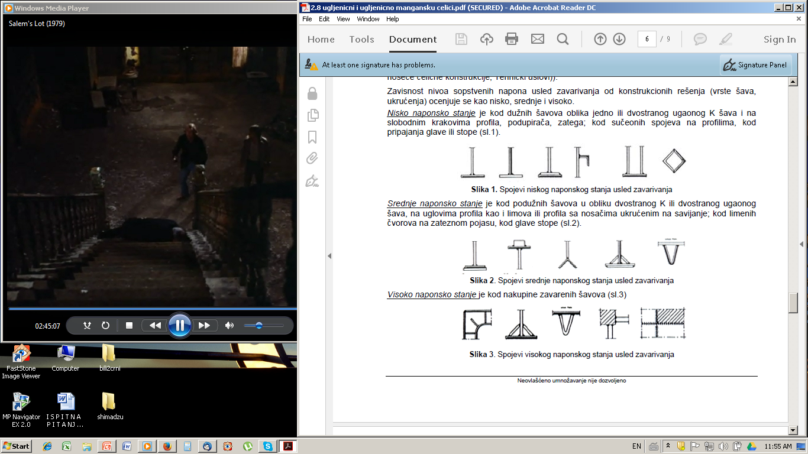
Naponsko stanje usled zavarivanja:
Nisko naponsko stanje
Srednje naponsko stanje
Visoko naponsko stanje

Slide 12
Najniža radna temperatura: što je niža, brzina hlađenja je veća, veća je mogućnost zakaljivanja i sklonost ka krtom lomu je veća. Potrebno je postići en.udara na min.radnoj temp.
Hladno deformisanje ukoliko prethodi zavarivanju: zavarivanje je dozvoljeno ako je spoj daleko (5 x debljina lima) od deformisane zone (savijanje, sečenje na presi), u protivnom je potrebno rekristalizaciono žarenje.

Slide 13
Zavarivanje
Pogodni su svi postupci zav.topljenjem.
Dodatni materijal se bira prema osobinama osnovnog materijala.
REL/E: za osn.mat >12 mm debljine osušena bazična elektroda (niskovodonična, manja osetljivost ZUT-a na zakaljenje), više prolaza -otpuštanje za prethodne prolaze
MAG: više prolaza za veće debljine -otpuštanje za prethodne prolaze
EPP: poželjno normalizaciono žarenje posle zav., zbog porasta zrna (veći unos toplote)

Slide 14
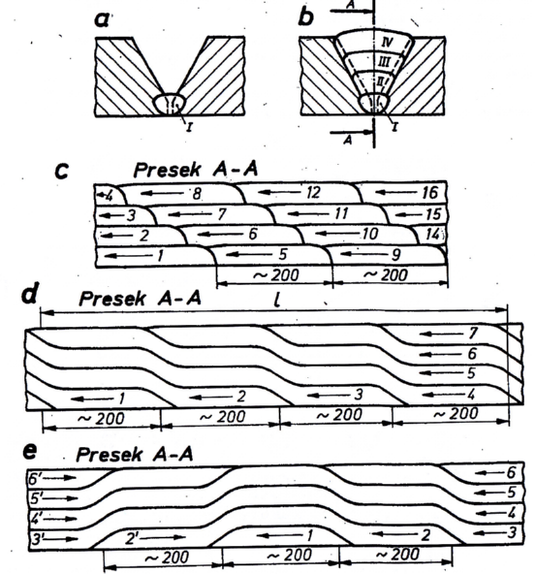
* Izvođenje višeprolaznih šavova za deblj.preko 37 mm:
Prvi šav/sloj elektrodom većeg prečnika
Poprečni presek slojeva
Zavarivanje u blokovima
Ovi se rade sa elektrodom većeg prečnika (jača struja), jer se sledeći slojevi rade dok se prvi još uvek hladi (sve zbog sporijeg hlađenja)
Zavarivanje u sekcijama (kaskadno)
Zavarivanje u piramidi

Slide 15
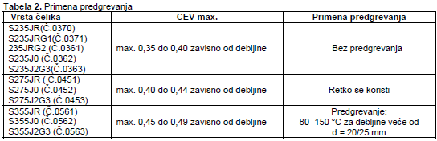
Mere za poboljšanje zavarljivosti (veći preseci, opasnost od napona/deformacija, zakaljivanja itd.):
Najvažnija je predgrevanje:
* Kod zavarivanja do -10ºC (kvalitetni čelici -5ºC) i gasnog rezanja, treba obavezno predgrevati na 20-50ºC

Slide 16
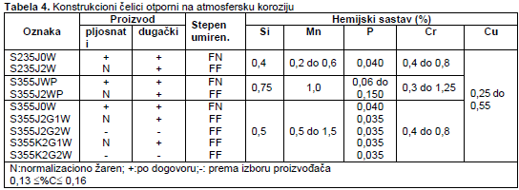
* Konstrukcioni čelici otporni na atmosfersku koroziju:
- razvija se sloj oksida Cr i Cu
- ne smeju biti blizu slane vode

Slide 17
Preporuke za zavarivanje:
Dodatni materijal mora takođe biti otporan na atmosfersku koroziju
Sloj oksida se pre zavarivanja skida
Zbog povećanog zakaljivanja kod S355 >10mm i S235>20mm predgrevanje
Preporučuju se bazične elektrode

Slide 18
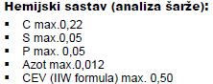
** Betonski čelik:
Zavarene mreže, rešetkasti nosači
Postupci zavarivanja: el.lučno, trenjem, elektrootporno
Nije potrebno predgrevanje

Slide 19
*** Sitnozrni mikrolegirani čelici:
Potpuno umireni čelici sa dodatnim elementima poput Al, Nb, Ti koji stvaraju nitride čime se ograničava rast zrna u austrenitnom području.
Primena: cevovodi za visoke pritiske, posude pod pritiskom, drumska vozila, primena na niskim temperaturama.
Obavezno merenje tvrdoće u ZUT-u: E/REL; rutilna obloga - dozvoljena tvrdoća do 350 (veći sadržaj H₂), bazična do 400 HV

Slide 20
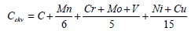
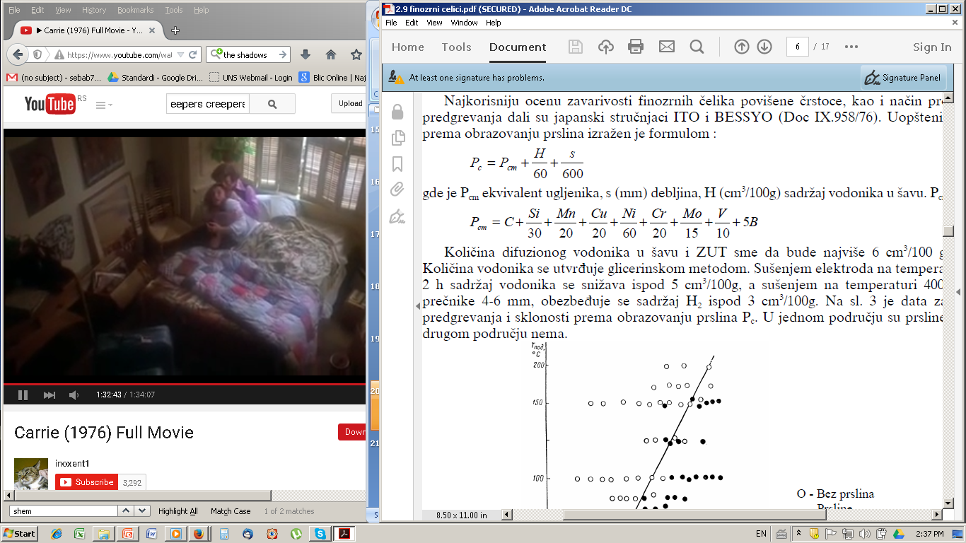
Zavarljivost:
- ocenjuje se preko formula:
MIZ/IIW: (predgr.C_{ekv}>0,45%)
Ito&Bessyo:
P_{c} – opšti pokazatelj zavarljivosti; P_{cm} =C_{ekv},CEV; s-debljina [mm]; H-sadržaj vodonika u šavu [cm³/100g] – najviše 6 cm³/100g

Slide 21
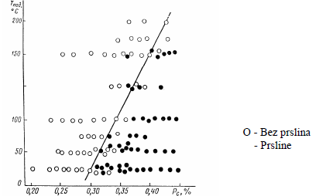
Za 0,25<P_{c}<0,4;
T_{pr}=1440P_{c}-392ºC
Gasno rezanje: za temp.komada <10ºC; T_{pr}=30ºC, a za preseke > 50 mm T_{pr}=120-200ºC

Slide 22
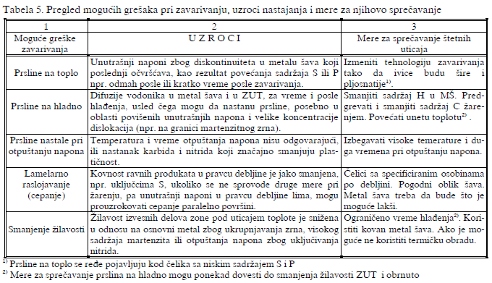
Zavarivanje: - E/REL, EPP, TIG
- Premali unos toplote – zakaljenje, prevelik – porast zrna i manja čvrstoća ZUT-a

Slide 23
Hvala na pažnji!

